Slide 1
2022학년도 신한대학교 졸업생 만족도 조사
결과보고서
2023. 03.

Slide 2

Contents
Ⅰ. | 조사 개요 ------------------------- 2 |  | Ⅲ. | 종합 및 제언 ------------------ 32
 | 조사 배경 및 목적----------- 3 측정 모형 --------------------- 4 수행 절차 --------------------- 5 조사 설계 --------------------- 6 응답자 현황 -------------------- 9 |  |  | 졸업생 만족도 ---------- 33
Ⅱ. | 종합평가 및 제언 ----------------- 10 |  | Ⅳ. | 부록 -------------------------- 34
 | 조사결과 총괄 ----------- 11 속성별 결과 ----------- 17 부가조사 ------------- 22 |  |  | 졸업생 설문지 ---------- 35

Slide 3
Ⅰ. 조사 개요 | 조사 배경 및 목적 측정 모형 수행 절차 조사 설계 응답자 현황

Slide 4
1. 조사 배경 및 목적
교육 품질을 지속 개선하는 체계를 통해 대학 비전을 계획한 시점에 충실하게 달성하고자 하는 모니터링 기제로서 졸업생 설문조사를 실시. 설문조사 결과를 바탕으로 교육 수요자 요구사항에 대한 정확한 이해를 통해 교육 품질의 질적 수준을 제고하고자 함
대학 비전
미래 사회를 견인할 스마트 인재양성 실천 대학
교육 품질
선순환
LOOP 구축
조사 목적
만족도 제고 방안 마련, 실행의 기초자료 확보
교육 서비스 전반에 대한 졸업생 만족도 측정
조사 FOCUS
교육과정
및 운영
비교과
프로그램 지원
학교 서비스
대학브랜드
인지도

Slide 5
2. 측정 모형
졸업생 만족도 측정 모형
종합
만족도
졸업생 만족도 구성 영역
대학
혁신
대학
인식
대학
명성
전반적
만족도
학생
지원
서비스
비교과
프로그램
대학
교육
활용성
취업
지원
창업
지원
진학
지원

Slide 6
3. 수행 절차
문항 개발 후 설문 조사 및 분석을 실시하여 영역, 요인별 교육 수요자 만족도 결과 도출 및 환류
졸업생 만족도 조사 수행 구조
Plan
Do
Check
Act
체계 및 설문 문항 설계
설문 조사 및 분석 실시
결과 도출
결과 환류
교육 수요자 만족도 목적 및 목표 설정
문헌 조사 및 타 대학 사례와 회의를 통하여 영역 설계
영역에 적합한 문항 설계
- 문항의 타당화를 위하여
외부 전문가 활용
데이터 코딩 및 통계 분석 설계
설문지 유효성 검사
설문조사 실시 및 자료 수집
설문분석 실시
- 분석의 신뢰성을 위하여
외부 전문가가 분석
졸업생 만족도 확인
영역 및 요인별 만족도 값 도출
문제점 및 개선 요인 도출
만족도 제고 방안 도출
보고서 작성
교육수요자 만족도 조사 위원회 회의에서 결과 공유
관련 부서에 결과 공유
위원 및 구성원의 의견 수렴
개선방안 이행 점검 실시

Slide 7
4. 조사 설계
조사 대상
졸업생
조사 규모
172명
조사 기간
2022. 12. 05. ~ 2023. 2. 28.
조사 방법
설문지를 활용한 온라인 및 오프라인 조사
분석 방법
SPSS와 Excel 활용하여 빈도분석, t검정, SSA 분석 등

Slide 8
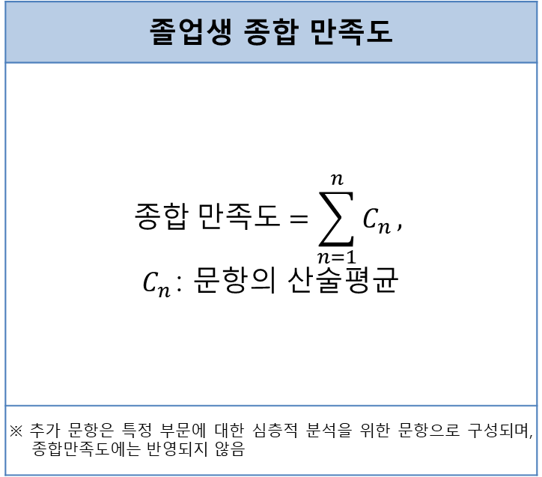
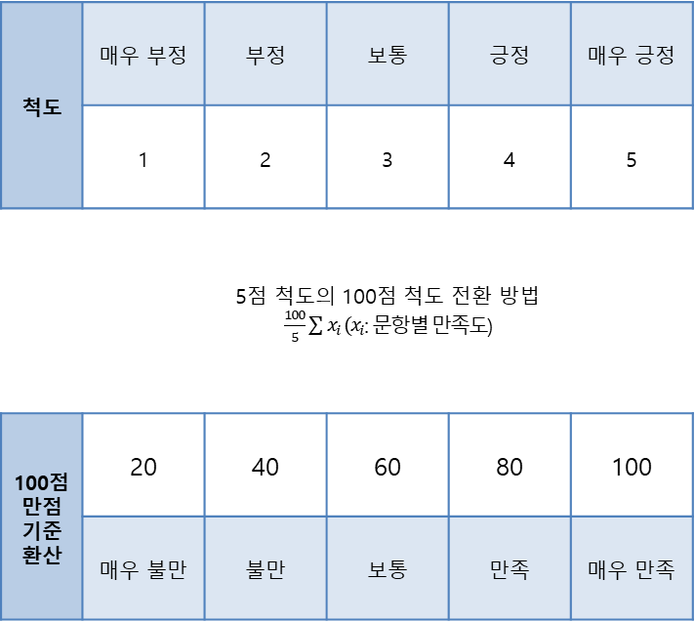
4. 조사 설계
졸업생 만족도 조사는 리커트 5점 척도에 의해 이루어지며, 조사 결과의 활용과 이해의 편의를 위해 총점 100점 기준으로 환산된 종합 만족도 값을 도출
[ 측정 척도 ]
[ 만족도 산출 ]
척도 | 매우 부정 | 부정 | 보통 | 긍정 | 매우 긍정
 | 1 | 2 | 3 | 4 | 5
 | 5점 척도의 100점 척도 전환 방법 $\frac{100}{5}\sum{x_{i}}{(x}_{i}$: 문항별 만족도)
100점 만점 기준 환산 | 20 | 40 | 60 | 80 | 100
 | 매우 불만 | 불만 | 보통 | 만족 | 매우 만족
졸업생 종합 만족도
$$종합 만족도=\sum_{n=1}^{n}{C_{n}},$$ $C_{n }$: 문항의 산술평균
※ 추가 문항은 특정 부문에 대한 심층적 분석을 위한 문항으로 구성되며, 종합만족도에는 반영되지 않음

Slide 9
4. 조사 설계
졸업생 만족도 설문은 총 65개 문항을 기본으로 하고, 종합 만족도에 포함된 문항은 43개 문항임
요인 | 문항 수 | 비고
대학혁신 | 12 | 대학혁신지원사업에서 추진하는 대학혁신과 관련 문항 2022학년도에 개발
대학 인식 | 3
대학 명성 | 3
전반적 만족도 | 4
학생 지원 서비스 | 3
비교과 프로그램 | 4 | 2개 문항은 프로그램 참여 유무를 묻는 문항
대학 교육 활용성 | 2
취업지원 | 8 | 3개 문항은 프로그램 참여 유무를 묻는 문항
요인 | 문항 수 | 비고
창업지원 | 8 | 3개 문항은 프로그램 참여 유무를 묻는 문항
진학지원 | 6 | 2개 문항은 프로그램 참여 유무를 묻는 문항
선택형 문항 | 3
참여의사 | 2 | 종합 만족도 점수 산출에 포함되지 않는 문항
인구통계학적 정보 | 6 | 개인정보 제공 동의 문항 포함
건의사항 및 의견 | 1 | 서술형
총계 |  | 65

Slide 10
5. 응답자 현황
구 분 |  | 사례 수 | %
전 체 |  | 172 | 100.0
성별 | 남 | 75 | 43.6
 | 여 | 97 | 56.4
단과대학 | 사회과학대학 | 43 | 25.0
 | 글로벌비즈니스대학 | 18 | 10.5
 | 바이오생태보건대학 | 56 | 32.6
 | 과학기술융합대학 | 17 | 9.9
 | 디자인예술대학 | 26 | 15.1
 | 간호대학 | 12 | 7.0
학과 | 행정학과(공공행정학과) | 4 | 2.3
 | 토지행정학과(토지행정트랙) | 4 | 2.3
 | 유아교육과 | 17 | 9.9
 | 사회복지학과 | 8 | 4.7
 | 미디어언론학과 (언론방송창작과, 언론학과) | 3 | 1.7
 | 글로벌통상경영학과 | 11 | 6.4
 | 글로벌관광경영학과 | 3 | 1.7
 | 국제어학과 | 5 | 2.9
구 분 |  | 사례 수 | %
학과 | 식품영양학전공 (식품영양전공) | 14 | 8.1
 | 외식조리전공(호텔조리전공) | 5 | 2.9
 | 바이오식품산업전공 | 1 | 0.6
 | 임상병리학과 | 16 | 9.3
 | 방사선학과 | 14 | 8.1
 | 치기공학과 | 9 | 5.2
 | 치위생학과 | 4 | 2.3
 | 뷰티헬스전공 | 7 | 4.1
 | 안경광확전공 | 2 | 1.2
 | 간호학과 | 14 | 8.1
 | 에너지환경공학과 | 7 | 4.1
 | 전자공학전공 | 6 | 3.5
 | 컴퓨터공학전공 | 7 | 4.1
 | 기계시스템트랙 (시스템츙합트랙) | 1 | 0.6
 | 공연예술학과 | 3 | 1.7
 | 산업디자인전공 | 2 | 1.2
 | 패션디자인전공 | 1 | 0.6
 | 공간디자인전공 | 4 | 2.3

Slide 11
Ⅱ. 졸업생 만족도 조사 결과 | 조사결과 총괄 속성별 결과 부가조사

Slide 12
1. 조사결과 총괄
가. 종합만족도
ISSUE
졸업생 종합 만족도는 71.8점이었고, 가장 높은 요인은 진학지원이었음
[졸업생 종합 만족도]
대학혁신
70.1
대학인식
73.5
진학지원
83.7
대학명성
70.2
종합 만족도
71.8
창업지원
82.8
전반적
만족도
71.0
취업지원
75.3
학생지원
서비스
71.7
대학교육
활용성
74.0
비교과
프로그램
74.3

Slide 13
1. 조사결과 총괄
나. 요인별 만족도 추이
전 학년도 대비 높은 종합만족도를 보임.
또한, 2020학년도와 비교하여도 모든 요인도 상승됨.
3년간 요인 만족도 추이
3년간(‘20년~’22년) 요인별 비교를 위해 2020학년도 제시된 요인에 적합한 문항으로 재구성

Slide 14
1. 조사결과 총괄
다. SSA결과
종합만족도는 71.8점이었음. 요인들의 평균과 표준편차 값으로 SSA(Satisfaction-Standard deviation Analysis)를 한 결과는 비교과프로그램이 최우선 개선 영역으로 나타남. 또한, 대학혁신, 대학인식, 대학명성, 전반적 만족도, 학생지원서비스, 대학교육 활용성은 취약 영역으로 나타남
요인 | 평균 | 표준편차 | SSA분석 결과
종합 만족도 | 71.8 | 13.1 | -
대학혁신 | 70.1 | 14.6 | 취약 영역
대학인식 | 73.5 | 14.3 | 취약 영역
대학명성 | 70.2 | 15.8 | 취약 영역
전반적 만족도 | 71.0 | 15.6 | 취약 영역
학생지원 서비스 | 71.7 | 15.9 | 취약 영역
비교과프로그램 | 74.3 | 18.0 | 최우선 개선 영역
대학교육 활용성 | 74.0 | 15.7 | 취약 영역
취업지원 | 75.3 | 16.0 | 안정적 우수 영역
창업지원 | 82.8 | 20.9 | 불안한 우수 영역
진학지원 | 83.7 | 15.5 | 안정적 우수 영역

Slide 15
1. 조사결과 총괄
다. SSA결과
비교과 프로그램이 최우선 개선 영역이며, 대학인식, 대학교육 활용성, 대학혁신, 전반적 만족도, 대학명성, 학생지원 서비스는 취약 영역이었음
[SSA결과]
안정적 우수 영역
불안한 우수 영역
고
만
족
도
대학인식
대학교육 활용성
비교과 프로그램
대학혁신
전반적 만족도
대학명성
학생지원 서비스
저
취약 영역
최우선 개선 영역
저
표준편차
고

Slide 16
1. 조사결과 총괄
라. 기술통계
각 요인 내에서 평균값이 가장 낮은 문항들은 우선적으로 개선 필요
[요인 만족도 및 표준편차]
[요인 만족도 및 표준편차]
요인 | 문항 | 평균 | 표준편차
대학혁신 | 신한대학교는 미래 지향적 소양 기반으로 교양교육과정 체계를 혁신하고자 노력하고 있다. | 71.8 | 15.8
 | 신한대학교는 디지털 미래인재 양성을 위하여 첨단 강의실을 구축하고자 노력하고 있다. | 68.8 | 18.6
 | 신한대학교는 환류 체계 고도화(학생자문단, S-CESA, 3C융합인증제 등)를 통해 역량기반 교육과정 내실을 노력하고 있다. | 68.9 | 18.0
 | 신한대학교는 혁신적 학사 구조조정 및 교육과정 고도화를 통해 현장 중심 전공 능력 향상을 노력하고 있다. | 71.7 | 16.3
 | 신한대학교는 비대면 및 글로벌 플랫폼(SOUP)을 통해 글로벌 교육 실현을 노력하고 있다. | 68.8 | 17.0
 | 신한대학교는 학과(전공)별 지역 문제 해결 프로젝트 운영을 통해 전공 연계 문제해결 역량 강화를 노력하고 있다. | 72.5 | 17.4
 | 신한대학교는 역량기반 학습지원 체계 고도화(역량진단도구, 환류체계 등)를 통해 미래형 창의융합 인재 양성에 노력하고 있다. | 70.6 | 16.9
 | 신한대학교는 학생성장을 위하여 교수역량 강화(Edu-tech 지원)에 노력하고 있다. | 69.2 | 17.8
 | 신한대학교는 학생중심 대학혁신을 위하여 디지털 학습환경을 구축하고자 노력하고 있다(사이버캠퍼스 고도화). | 70.6 | 17.4
 | 신한대학교는 진로역량강화를 위하여 메타버스 진로캠프를 운영하고 있다. | 67.5 | 17.5
 | 신한대학교는 학생 맞춤형 진로상담 체계 강화를 위하여 위촉진로상담교수제를 강화하고자 노력하고 있다. | 71.4 | 17.6
 | 신한대학교는 신한 또래 상담자(Gatekeeper) 양성을 통하여 고위험군 학생 관리 체계를 구축하고자 노력하고 있다. | 69.4 | 17.8
요인 | 문항 | 평균 | 표준편차
대학인식 | 우리 대학은 시대의 변화에 맞춰 학생의 역량 향상을 위해 지속적으로 노력하고 있다. | 72.9 | 15.9
 | 우리 대학은 브랜드 평판 향상을 위해 지속적으로 노력하고 있다. (2021년 ‘대학기본역량진단 일반재정지원대학’ 선정) | 73.2 | 16.2
 | 우리 대학은 우수한 대학평가를 바탕으로 대학교육을 혁신하고자 지속적으로 노력하고 있다. (2021년 대학기본역량진단 통과, 국제표준 ISO21001(교육기관경영시스템) 경기 북부 내 대학교 최초 인증) | 74.6 | 15.4
대학명성 | 우리 대학의 학위는 나의 진로목표(취업 및 창업, 진학 등) 달성에 실제적으로 도움이 되었다. | 75.4 | 18.1
 | 우리 대학의 명성 및 평판은 졸업 이후 나의 진로목표 달성에 실제적으로 도움이 되었다. | 67.2 | 19.7
 | 주위 사람들은 우리 대학에 대해 긍정적인 인식을 가지고 있다. | 67.9 | 16.8
전반적 만족도 | 나의 대학 생활 경험은 사회생활에 도움이 되었다. | 79.2 | 14.9
 | 나는 졸업 후 학교에서 제공하는 정보(취업, 창업, 자격증 등)에 만족한다. | 71.7 | 20.7
 | 나는 졸업 후에도 우리 대학에 대한 소속감을 느낀다. | 68.5 | 19.6
 | 나는 다시 대학을 진학해도, 우리 대학을 선택할 것이다. | 64.7 | 19.8
학생지원 서비스 | 나는 졸업 후, 우리 대학의 행정서비스(증명서 발급 등)에 만족한다. | 73.3 | 16.6
 | 우리 대학의 학생이력관리는 졸업 후, 나의 진로 설정에 실제적으로 도움이 되었다. | 69.2 | 19.3
 | 우리 대학의 지도교수 상담은 나의 진로 선택 및 목표 설정에 실제적으로 도움이 되었다. | 72.8 | 22.0

Slide 17
1. 조사결과 총괄
라. 기술통계
각 요인 내에서 평균값이 가장 낮은 문항들은 우선적으로 개선 필요
[요인 만족도 및 표준편차]
요인 | 문항 | 평균 | 표준편차
비교과 프로그램 | 우리 대학의 학습능력 향상 프로그램은 나의 직무 수행에 실제적으로 도움이 되었다. | 76.8 | 18.6
 | 우리 대학의 학생상담 프로그램은 자기이해와 인간관계에 실제적으로 도움이 되었다. | 75.5 | 18.9
대학교육 활용성 | 우리 대학에서 수강한 교양과목은 사회생활에 실제적으로 도움이 되었다. | 69.6 | 19.8
 | 우리 대학에서 수강한 전공과목은 나의 직무 관련 전문지식 향상에 실제적으로 도움이 되었다. | 78.3 | 18.4
취업지원 | 대학에서 수강한 전공과목은 나의 취업 준비에 실제적으로 도움이 되었다. | 79.3 | 18.8
 | 대학에서 수강한 전공과목은 나의 직무수행에 실제적으로 도움이 되었다. | 79.4 | 19.3
 | 대학에서 수강한 외국어 관련 비교과 교육은 나의 취업에 실제적으로 도움이 되었다. | 63.0 | 20.6
 | 현장실습에서 배운 내용은 나의 취업에 실제적으로 도움이 되었다. | 83.7 | 19.3
 | 우리 대학의 취업 프로그램은 나의 취업(준비)에 실제적으로 도움이 되었다. | 78.9 | 20.0
창업지원 | 대학에서 수강한 전공과목은 나의 창업 준비에 실제적으로 도움이 되었다. | 90.0 | 14.1
 | 대학에서 수강한 전공과목은 나의 직무수행에 실제적으로 도움이 되었다. | 88.0 | 16.9
 | 대학에서 수강한 외국어 관련 비교과 교육은 나의 창업에 실제적으로 도움이 되었다. | 80.0 | 26.7
 | 현장실습에서 배운 내용은 나의 창업에 실제적으로 도움이 되었다. | 92.0 | 14.0
 | 우리 대학의 창업 프로그램은 나의 창업(준비)에 실제적으로 도움이 되었다. | 84.4 | 24.0
진학지원 | 대학에서 수강한 전공과목은 나의 진학 준비에 실제적으로 도움이 되었다. | 86.7 | 13.7
 | 대학에서 수강한 전공과목은 나의 학업에 실제적으로 도움이 되었다. | 85.6 | 15.0
 | 대학에서 수강한 외국어 관련 비교과 교육은 나의 학업에 실제적으로 도움이 되었다. | 74.4 | 22.5
 | 현장실습에서 배운 내용은 나의 진학에 실제적으로 도움이 되었다. | 90.7 | 12.8

Slide 18
2. 속성별 결과
종합 만족도는 글로벌비즈니스대학 졸업생 집단에서 가장 낮게 나타나며,
남성이 여성보다 낮게 나타남
(1) 단과대학 및 성별

Slide 19
2. 속성별 결과
대학혁신과 대학인식은 바이오생태보건대학이 가장 낮았으며, 대학명성, 전반적 만족도, 학생지원 서비스는 글로벌비즈니스대학이 가장 낮았음
(1.1) 속성별 : 단과대학

Slide 20
2. 속성별 결과
비교과 프로그램은 글로벌비즈니스대학과 간호대학, 과학기술융합대학이 가장 낮았으며, 대학교육 활용성은 바이오생태보건대학이 가장 낮았고, 취업지원은 글로벌비즈니스대학이 가장 낮았으며, 창업지원은 바이오생태보건대학이 가장 낮았고, 진학지원은 과학기술융합대학이 가장 낮았음
(1.1) 속성별 : 단과대학

Slide 21
2. 속성별 결과
대학혁신은 남성이 낮았고, 대학인식은 여성이 낮았으며, 대학명성은 남성이 낮았고, 전반적 만족도는 여성이 낮았으며, 학생지원 서비스는 남성이 낮았음
(1.2) 속성별 : 성별

Slide 22
2. 속성별 결과
비교과 프로그램은 여성이 낮았고, 대학교육 활용성과 취업지원은 남성이 낮았으며, 창업지원은 여성이 낮았고, 진학지원은 남성이 낮았음
(1.2) 속성별 : 성별

Slide 23
3. 부가조사
전공교육이 가장 높은 비율을 보였음.
(1) 대학교육에서 ‘강화해야 할 교육영역’(1순위)

Slide 24
3. 부가조사
2순위에서는 전공교육과 직업체험교육(현장실습, 인턴십 등) 이 가장 높은 비율을 보였음
(2) 대학교육에서 ‘강화해야 할 교육영역’(2순위)

Slide 25
3. 부가조사
전공 지식이 가장 높은 비율을 보였음
(3) 취업과 관련하여, 대학교에서 강화해야 할 부분(1순위)

Slide 26
3. 부가조사
2순위는 전공 관련 자격증이 가장 높았음
(4) 취업과 관련하여, 대학교에서 강화해야 할 부분(2순위)

Slide 27
3. 부가조사
책임감이 가장 높은 비율을 보였음
(5) 진로에 중요하다고 생각되는 핵심역량 및 하위역량 (중복응답)

Slide 28
3. 부가조사
책임감이 가장 높은 비율을 보였음
(6) 나는 후배들을 위한 특강(멘토링, 취업특강 등) 요청 시, 참여할 의사가 있다.

Slide 29
3. 부가조사
책임감이 가장 높은 비율을 보였음
(7) 나는 우리 대학 동문과의 교류 프로그램에 참여할 의사가 있다.

Slide 30
3. 부가조사
졸업생 의견 및 건의사항 결과, 긍정 8.6%, 중립 11.4% , 부정 및 제언 80.0%로 나타남

Slide 31
3. 부가조사
가. 의견
건의사항
건의 사항 | 각과의 특성에맞는 외국어교육이있다면 도움이 될듯합니다
 | 감사합니다
 | 건물 이름을 바꾸지 말고 도서관 건물 보강 좀 해주세요. 도서관 볼 때마다 불안합니다. 그리고 횡령 그만.. 학교 뉴스 보면 횡령밖에 안나오네요.
 | 건물이 노후화 되었다는 의견이 많아서 리모델링을 좀 더 하면 좋을 것 같아요. 학교의 이미지에 생각보다 건물 외관이 차지하는 비중이 큽니다. 교통편이 좋은 것은 장점으로 꼽힙니다.
 | 고생많으셨습니다
 | 교수들의 학생 차별대우 및 교수들 파벌싸움으로 인해 학생들이 피해를 안봤으면 좋겠습니다. 제가 학교 다닐때도 그렇고 지금은 학교주변에 가지도 않았는데도 하나도 변하지않는다는걸 확연히 느껴집니다. 어딜가서 저기 의정부 있는 4년제 나왔어가 아니라 나 신한대학교 나왔어 라고 말할수 있게 학교 측이 이미지 관리와 교수관리를 잘했으면 좋겠습니다.
 | 등록금만 비싸고 수업질 되게 낮고 대학교가 학문을 공부하러오는것이지만 취업과 아예 동떨어져있으며 교수 자체가 신규 트렌드에 관심도 없고 특정 과는 학생에게 성희롱을 밥먹듯이하며 수준낮은 수업의 질로 인해 학생의 의욕을 저하시킴
 | 명문대 만듭시다
 | 무소식이 희소식이라는 말이 있듯이 .. 안 좋은 소식은 안들렸으면 좋겠습니다
 | 서울권이고 지하철역 가깝고 또는 연예인들 불러서 돈 많이 주고 축제하는 등의 쓸데없는 이미지 등에 신경쓰지마시고, 실질적으로 학생들에게 도움이 되는 것들을 해야 본질적인 발전을 할 수 있다고 생각합니다.
 | 신한대 1회 졸업생인데 질문지 초반은 졸업한지 오래된 사람들은 강의실이 얼마나 바뀐지 모르는게 큽니다 다른걸로 채워주세요
 | 신한대화이팅
 | 실질적인 교육
 | 애교심을 가질수 있는 장학제도와 등록금에 걸맞는 실습도구 구비 필요 등록금은 전국 1위 수준이나, 실습방향 실습도구는 사회에 나와보니 90년대 수준.. 진짜
 | 없습니다
 | 영어 교육 더 부탁드려요
 | 위의 필요역량을 우선순위에 따라 체크했지만 생각해보면 중요치않은게 없습니다 학생들의 생각과 실제 취업시장, 업무환경의 괴리를 최대한 없애고 학생들의 주도적 사고를 키워 스스로 진로와 그에맞는 수업을 정해서 특화된 인재를 키울수있게 저학년부터 케어해야합니다
 | 인턴십 및 유학에 많은 기회를 열어주시고 홍보해주세요.
 | 임상 실습 다양화

Slide 32
3. 부가조사
가. 의견
건의사항
건의 사항 | 전반적인 시스템에 만족하지는 못했음. 2018년도 졸업자라 현재와 많이 다를거라고 생각함. 더 많은 역량을 키우기 위한 지원이 필요함.
 | 정체성 없고 등록금만 충당하는 특히 뷰티헬스전공같은 지잡학과는 사라져야함 인강강사보다 수준떨어지는 교수진들도 싹다 물갈이바람
 | 제가 졸업할 때의 기준으로 설문에 참여했습니다 현재는 많이 발전하였다고 알고 있습니다 앞으로도 발전하는 신한대학교가 되기를 바랍니다
 | 제일 먼저 학생들의 입장에서 학교를 운영 해주셨으면 좋겠습니다!
 | 중국어에 재능이 있었으나 대학 재학 시절, 전과를 한 번 한 상태여서 전과가 불가능함. 그리고 중국어만을 위한 전공이 없고, 영어랑 융합된 애매한 전공이 있어서 복수전공도 안함. 결국 전혀 상관없는 학과를 졸업해서 면접봐서 외국어 실력만으로 중국어강사가 되었지만 관련 학과를 전공했다면 훨씬 더 취업할 수 있는 문이 넓었을듯 함.
 | 학교 내 시설들(책상 의자 실습도구등) 노후화
 | 학교가 나에게 조사한다는 자체가 고맙네요. 학교 기억은 잊고 있었는데 오랜만에 학교 생각이 나고 좋았습니다. 요즘 학령인구 감소와 대학진학자 감소로 여러 대학이 어려운 실정이라하는데 저의 모교인 신한대학교는 오랫동안 저의 후배들을 계속 배출해줬으면 좋겠습니다.
 | 학교자체에서 다양한 체험활동들이 생겼으면합니다
 | 학생들에게 도움이 되는 교양과목들을 의견 수렴 후 가르치는 것이 좋다고 생각합니다.
 | 학생들이 학교를 통해 자신이 하고싶은일을 찾는 곳이였으면 좋겠습니다
 | 현장 체험 및 재학생과 졸업생 교류 강화
 | 후배들을 위해 좋은 수업 부탁드립니다.

Slide 33
Ⅲ. 종합 및 제언 | 졸업생 만족도

Slide 34
1. 교원 만족도
2022학년도 졸업생 만족도 조사 분석결과 및 이슈를 종합하면 다음과 같음.
졸업생
종합만족도
졸업생 종합만족도는 71.8점(100점 만점)으로 작년보다 상승함
비교과 프로그램은 최우선 개선 영역으로 나타남
대학혁신과 대학인식, 대학명성, 전반적 만족도, 학생지원 서비스, 대학교육 활용성은 취약 영역으로 나타남
글로벌비즈니스대학 졸업생의 만족도가 전반적으로 낮음
남성 졸업생의 만족도가 전반적으로 낮음
대학교육에서 강화해야 할 교육 영역은 전공교육이 가장 높았음
취업과 관련하여 대학교에서 강화해야 할 부분은 전공 지식이 가장 높았음
진로에 중요한 핵심역량은 책임감이 가장 높았음
부정 의견 및 제안을 확인한 결과, 시설노후와 장학금에 관한 의견이 많았음
제언
전년 대비 종합만족도가 매우 높은 수준으로 향상됨
졸업생들은 취업을 염두했을 때, 전공교육이 대학에서 가장 중요한 영역이라고 판단하고 있음
향후 전공역량 향상을 위한 전공교육 뿐 아니라, 전공과 연계된 비교과 프로그램의 활성화가 필요함

Slide 35
Ⅳ. 부록 | 졸업생 설문지

Slide 36
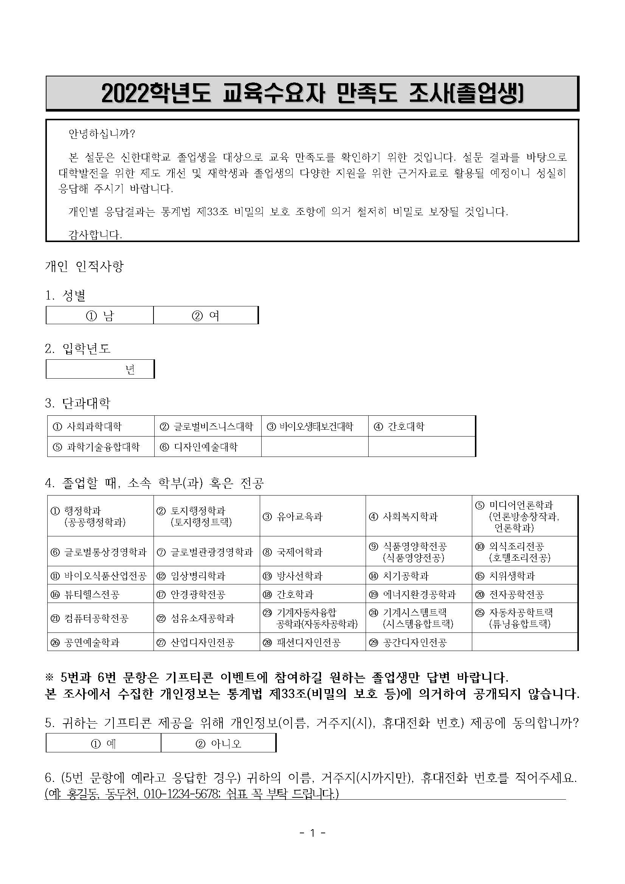
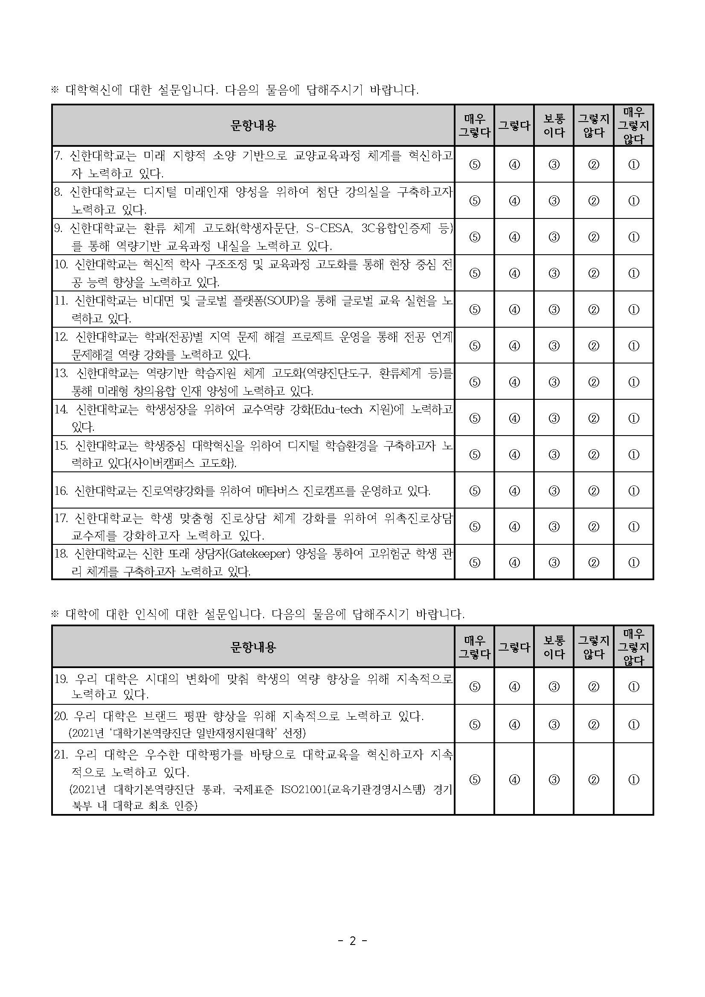
1. 졸업생 설문지

Slide 37
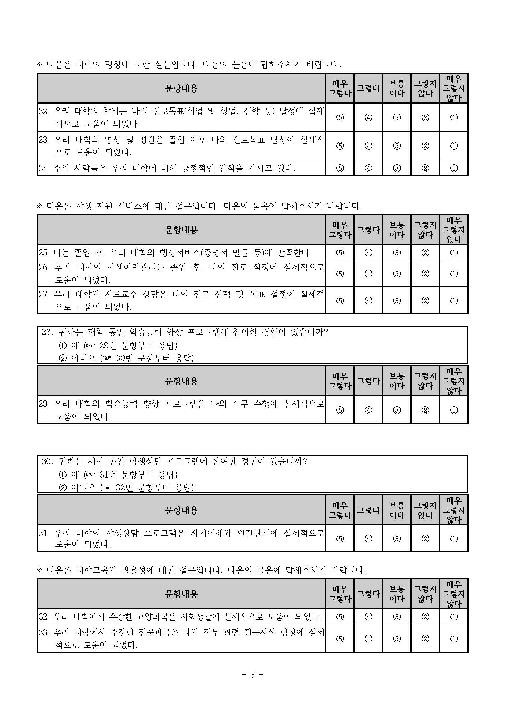
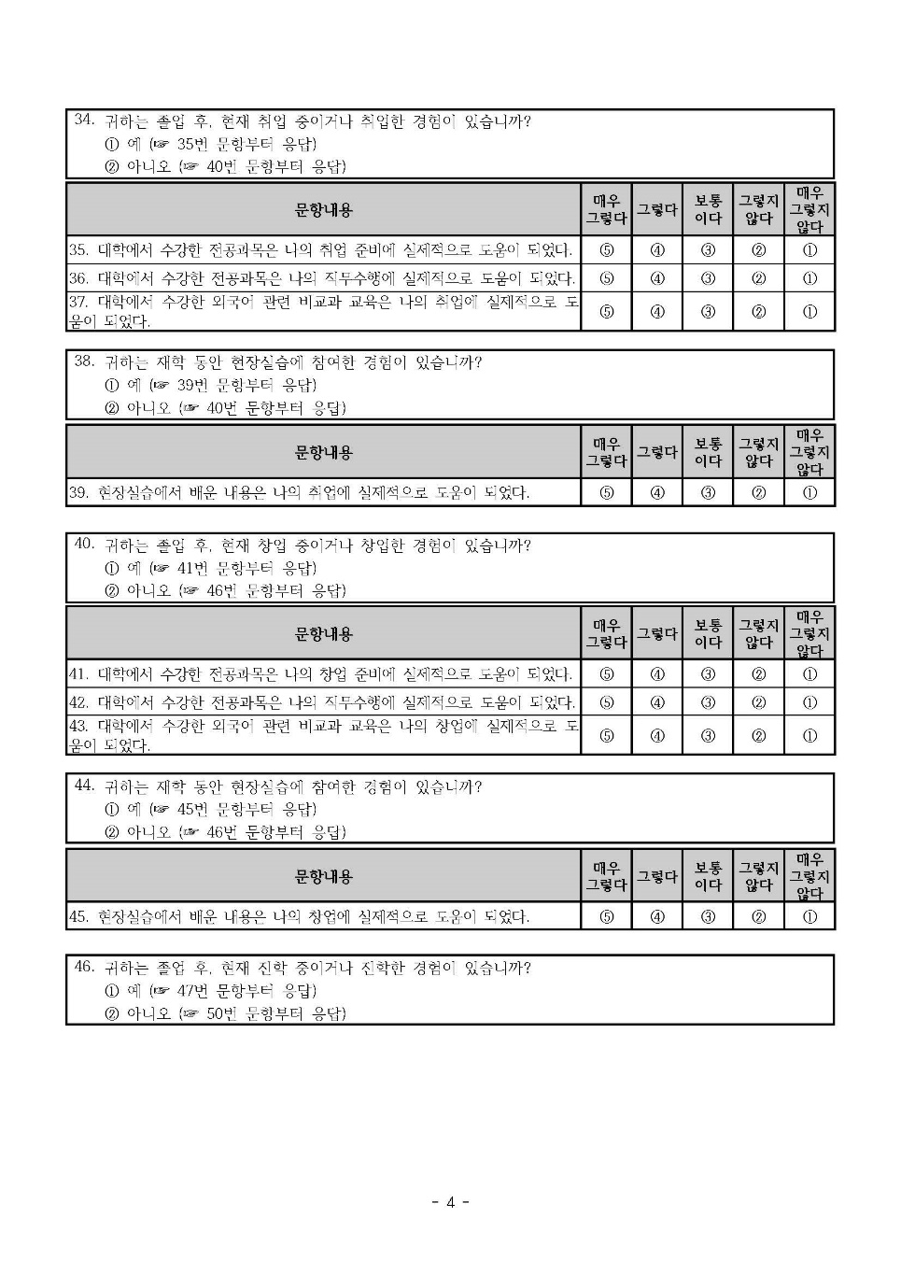
1. 졸업생 설문지

Slide 38
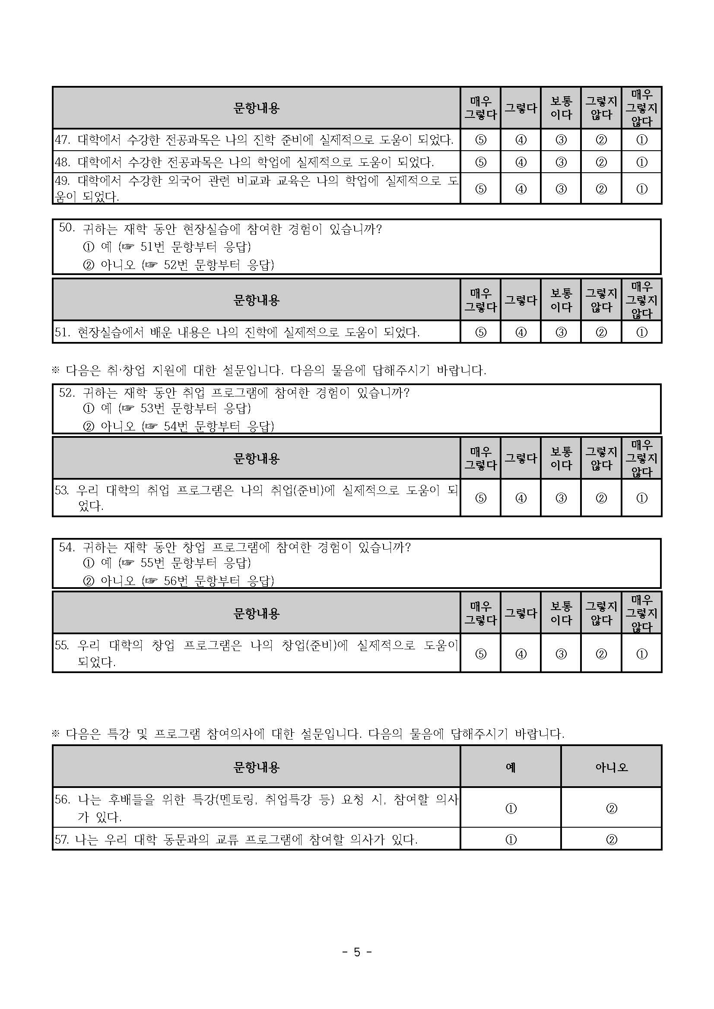
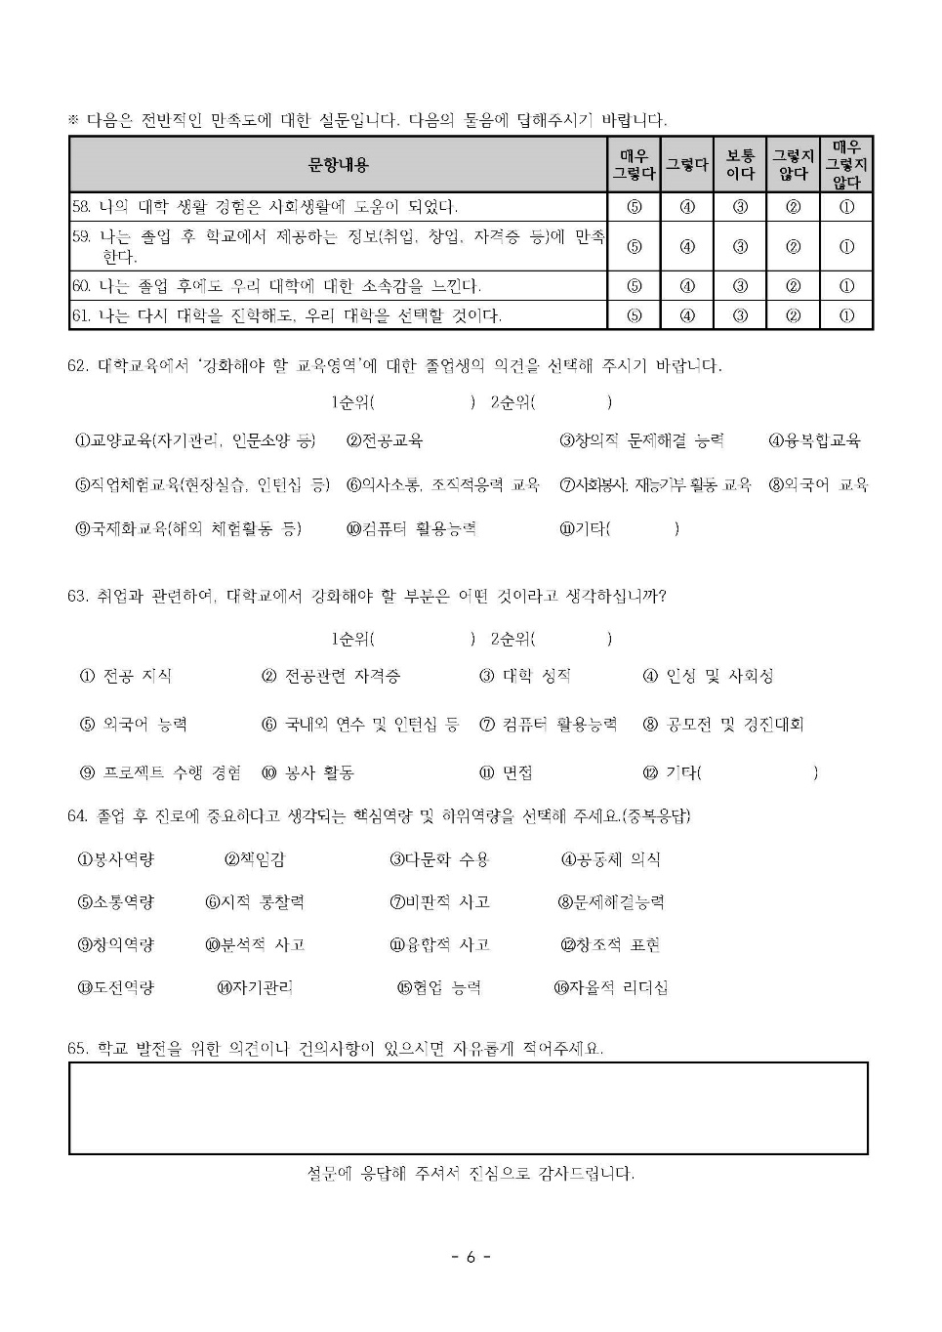
1. 졸업생 설문지

Slide 39
2022학년도 신한대학교 졸업생 만족도 조사
결과보고서
2023. 03.

